Slide 1
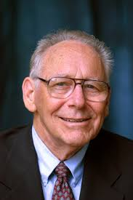
Testy Woodcock-Johnson
PSY438 – Psychodiagnostické praktikum
• Michal Jabůrek • Ondřej Straka

Slide 2
Historie – zahraničí
1977 – 1. verze WJ (Woodcock & Johnson)
  Woodcock-Johnson: Psycho-Educational Battery
  V zásadě bez teoretických východisek
1989 – revize WJ-R (Woodcock & Johnson)
  Woodcock-Johnson-Revised: Tests of Cognitive Ability
  Po setkání s Hornem – napasování na Gf-Gc teorii
  Kevin McGrew společně s Woodcockem
2001 – WJ III (Woodcock, McGrew, & Mather)
  operacionalizace C-H-C
2014 – WJ IV (Schrank, McGrew, & Mather)

Slide 3
Historie – Česká republika
1998 – WJ IE COG (zelené desky)
  Mezinárodní edice Woodcock – Johnson: Testy kognitivních schopností
  Lotyšsko, Slovensko, Maďarsko, ČR
  7 subtestů
2010 - WJ IE II COG (červené desky)
  8 subtestů – doplněno Formování konceptů
  NÚV (IPPP ČR) ve spolupráci s The Woodcock-Muñoz Foundation (Anton Furman)

Slide 4
Současnost – Česká republika
2016-2019 – adaptace WJ IV
  Autoři - Anton Furman, Lenka Krejčová, Jiří Laciga, Tomáš Urbánek, Monika Víchová
  Vydává Jiří Laciga a Propsyco
    https://shop.propsyco.cz/product.php?id_product=41
    39 347 Kč
    Normy pouze online – nákup kreditů k vyhodnocení
    Technický manuál ke stažení zdarma
  Školení
    3 dny
    Lenka Krejčová a http://www.dyscentrum.org/

Slide 5
Části baterie WJ IV
WJ IV COG (cognitive)
  Standard battery – 10 subtestů
  Extended battery – 8 subtestů
WJ IV ACH (achievement)
  Reading, written language, mathematics, and academic knowledge
  Standard battery – 11 subtestů
  Extended battery – 9 subtestů
WJ IV OL (oral language)
  Determination of English (and Spanish) language proficiency, e.g. oral expression, listening comprehension
  12 subtestů
WJ IV ECAD (kombinace cognitive a achievement)
  Tests of Early Cognitive and Academic Development – 2;6-7;11
  10 subtestů

Slide 6
WJ IV ACH - subtesty
Standard Battery
Extended Battery
• Test 1: Letter-Word Identification
• Test 2: Applied Problems
• Test 3: Spelling
• Test 4: Passage Comprehension
• Test 5: Calculation
• Test 6: Writing Samples
• Test 7: Word Attack
• Test 8: Oral Reading
• Test 9: Sentence Reading Fluency
• Test 10: Math Facts Fluency
• Test 11: Writing Fluency
• Test 12: Reading Recall
• Test 13: Number Matrices
• Test 14: Editing
• Test 15: Word Reading Fluency
• Test 16: Spelling of Sounds
• Test 17: Reading Vocabulary
• Test 18: Science
• Test 19: Social Studies
• Test 20: Humanities

Slide 7
WJ IV OL - subtesty
• Test 1: Picture Vocabulary
• Test 2: Oral Comprehension
• Test 3: Segmentation
• Test 4: Rapid Picture Naming
• Test 5: Sentence Repetition
• Test 6: Understanding Directions
• Test 7: Sound Blending
• Test 8: Retrieval Fluency
• Test 9: Sound Awareness
• Test 10: Vocabulario sobre dibujos
• Test 11: Comprensión oral
• Test 12: Comprensión de indicaciones

Slide 8
Bednářová, Jabůrek, Cígler:
Testy školních dovedností (BACH)
Právě probíhá standardizace
  Konormace s českým WJ IV a paměťovým testem TOMAL (seniorský vzorek)
2 baterie
  Český jazyk (Bednářová)
  Matematika (Bednářová, Jabůrek, Cígler)
1 doplňkový subtest
  Grafomotorické tempo

Slide 9
Testy školních dovedností:
Český jazyk
Testy čtení
  slabiky, bezobsažný text, hlasité čtení, tiché čtení, práce s textem
Testy písemného projevu
  diktát, opravy chyb v textu
Jazykové roviny
  slovní fluence, morfologická kompetence, syntaktická kompetence, fonologická kompetence
Zraková diferenciace

Slide 10
Testy školních dovedností:
Matematika
Předmatematické dovednosti
  soubor subtestů pro předškolní děti
Subtesty s rychlostní složkou
  Automatizace – operace
  Číselné řady
  Doplnění znaků operací
  Porovnávání operací
  Sériové operace
Deklarativní znalosti
Procedurální znalosti
Slovní úlohy

Slide 11
WJ IV COG vs. WJ IE II COG
Standardní baterie
WJ IV - subtesty | Nový subtest | Stejný princip, jiné položky | Stejný subtest
1A) Slovník – synonyma |  | X
1B) Slovník – antonyma |  | X
2) Číselné řady |  | Částečně
3) Verbální pozornost | X
4) Hledání písmen | X
5A) Fonologické zpracování – Vyhledávání slov | X
5B) Fonologické zpracování – Slovní fluence | X
5C) Fonologické zpracování – Substituce | X
6) Reprodukce příběhů | X
7A) Vizualizace – Prostorové vztahy |  | X
7B) Vizualizace – Rotace s kostkami | X
8A) Všeobecné znalosti – Kde | X
8B) Všeobecné znalosti – K čemu | X
9) Formování konceptů |  |  | X
10) Obrácené číselné řady |  |  | Do velké míry

Slide 12
WJ IV COG vs. WJ IE II COG
Rozšířená baterie
WJ IV - subtesty | Nový subtest | Stejný princip, jiné položky | Stejný subtest
11) Hledání čísel |  | X
12) Opakování pseudoslov | X
13) Audio-vizuální učení | X
14) Rozpoznávání obrázků | X
15) Analýza-syntéza | X
16) Řazení názvů a čísel | X
17) Vyhledávání dvojic | X
18) Paměť na slova | X

Slide 13
Základní pravidla administrace
Přes roh stolu – úhel 45 stupňů
Záznamový list za testovacím sešitem

Slide 14
Základní pravidla administrace
Výchozí (vstupní) bod – dle věku, respektive odhadu schopností dítěte – uvedeno na začátku daného subtestu v testovém sešitě
Bazální úroveň – musí splnit určitý počet položek, pokud má pozdější výchozí bod – v případě, že ne, vrací se k lehčím
Pravidlo stropu (ukončení) – přerušení subtestu po určitém počtu chybných odpovědí v řadě, zabraňuje frustraci; pozor na pravidlo celé strany (doadministrujte položky na dané straně)
Při více odpovědích s časovým odstupem skórujte poslední odpověď probanda
Při více odpovědích naráz – „Jaká je tedy tvoje odpověď?“

Slide 15
Zaměření baterie COG:
7 faktorů (širokých schopností)
Comprehension-Knowledge (Gc)
Long-Term Retrieval (Glr)
  Aktuálně po rozdělení Glr na Gl a Gr jde o Learning efficiency (Gl)
Visual Processing (Gv)
Auditory Processing (Ga)
Fluid Reasoning (Gƒ)
Cognitive Processing Speed (Gs)
Short-Term Working Memory (Gwm)

Slide 16
Comprehension-Knowledge (Gc)
The ability to comprehend and communicate culturally-valued knowledge. Gc includes the depth and breadth of both declarative and procedural knowledge and skills such as language, words, and general knowledge developed through experience, learning and acculturation.

Slide 17
Comprehension-Knowledge (Gc)
Ve WJ IE II COG
  Obrázkový slovník – přesunuto do Oral language
  Synonyma – ponecháno ve WJ IV COG
  Antonyma – ponecháno ve WJ IV COG
  Verbální analogie – odstraněno (důraz na znalosti více než na logické myšlení)
Ve WJ IV COG
  Slovník - Synonyma a Antonyma
  Všeobecné znalosti – Kde a K čemu
    „Kde obvykle bývá… míza, porota, kopyto?“
    „K čemu se obvykle používá… zubní pasta, mobil, tachometr?“

Slide 18
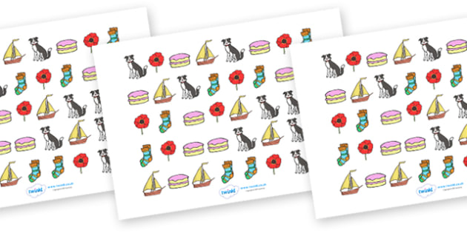
Long-Term Retrieval (Glr)
Aktuálně děleno na Gl a Gr
Learning efficiency (Gl): The ability the ability to learn, store, and consolidate new information over periods of time measured in minutes, hours, days, and years.
Retrieval fluency (Gr): The rate and fluency at which individuals can access information stored in long-term memory.
Pozor, nezaměňovat se znalostmi, to je Gc.
Gr často měřeno pomocí testů RAN (z anglického „rapid automized naming“)

Slide 19
Long-Term Retrieval (Glr)
Ve WJ IE II COG
  Paměť na jména – nahrazeno audio-vizuálním učením
Ve WJ IV COG
  Vyprávění příběhů
    „Několik dětí foukalo v parku bubliny. Ale nebyly to obyčejné bubliny z bublifuku, byly to jedlé bubliny! Děti a jeden pes zkoušeli chytat bubliny do pusy.“
  Audio-vizuální učení
Pozor, v nové revizi C-H-C je Glr štěpeno na Gl a Gr. V tomto pojetí spadají všechny výše uvedené subtesty pod Gl (Learning Efficiency)

Slide 20
Long-Term Retrieval (Glr):
Audio-vizuální učení
Muž
Pes
Kůň
A

Slide 21
Long-Term Retrieval (Glr):
Audio-vizuální učení

Slide 22
Long-Term Retrieval (Glr):
Audio-vizuální učení

Slide 23
Long-Term Retrieval (Glr):
Audio-vizuální učení
Ten kůň byl pod tím zeleným stromem nebo u toho velkého domu s tím mužem a s tím černým psem.

Slide 24
Visual Processing (Gv)
The ability to make use of simulated mental imagery to solve problems. Perceiving, discriminating and manipulating images in the “mind’s eye.”

Slide 25
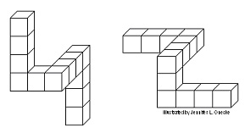
Visual Processing (Gv)
Ve WJ IE II COG
  Prostorové vztahy – ponechány a doplněny o mentální rotace
Ve WJ IV COG
  Vizualizace
    Prostorové vztahy
    Mentální rotace
  Rozpoznávání obrázků
    Vizuální paměť na obrázky

Slide 26
Auditory Processing (Ga)
The ability to discriminate, remember, reason, and work creatively (on) auditory stimuli, which may consist of tones, environmental sounds, and speech units.
Ve většině inteligenčních baterií se neměří…

Slide 27
Auditory Processing (Ga)
Ve WJ IE II COG
  Zvukové vzorce – odstraněno
Ve WJ IV COG - změna uchopení faktoru
  Fonologické zpracování
    Vyhledávání slov – „Řekněte mi slovo, které začíná skupinou hlásek /ží/.
    Slovní fluence – „Řekněte za minutu co nejvíce slov začínající hláskou /m/.
    Substituce – „Změňte /m/ ve slově může na /r/.“
  Opakování pseudoslov
    „nepředvyrumakačila“
    „opražtamininovačný“

Slide 28
Fluid Reasoning (Gƒ)
The use of deliberate and controlled procedures (often requiring focused attention) to solve novel “on the spot” problems that cannot be solved by using previously learned habits, schemas, and scripts.

Slide 29
Fluid Reasoning (Gƒ)
Ve WJ IE II COG
  Formování konceptů – ponecháno ve WJ IV COG
  Kvantitativní vyvozování - rozsekáno
    kombinace znalostí, číselných řad a matic
Ve WJ IV COG
  Číselné řady
    (Číselné matice součástí WJ IV ACH)
  Formování konceptů
  Analýza-syntéza

Slide 30
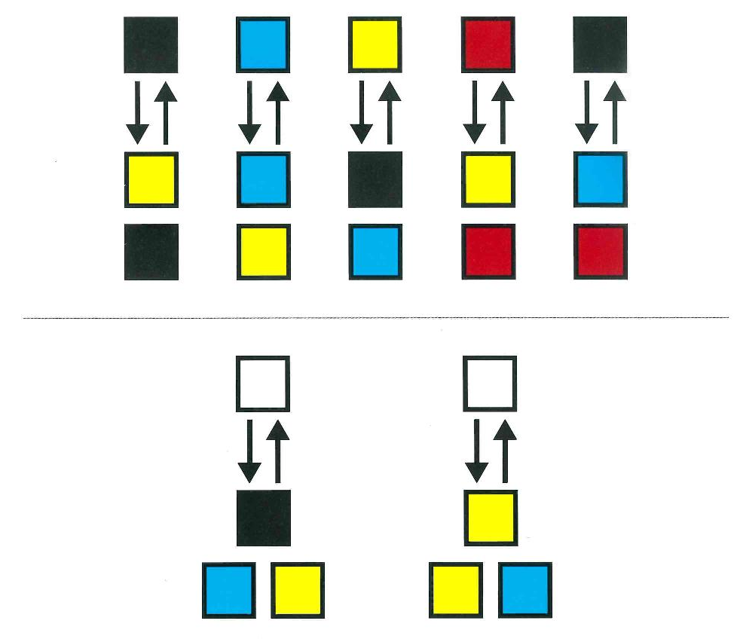
Fluid Reasoning (Gƒ):
Analýza-syntéza

Slide 31
Cognitive Processing Speed (Gs)
The ability to control attention to automatically, quickly and fluently perform relatively simple repetitive cognitive tasks.

Slide 32
Cognitive Processing Speed (Gs)
Ve WJ IE II COG
  Vizuální porovnávání – ponecháno ve WJ IV COG
Ve WJ IV COG
  Porovnávání písmen
  Porovnávání čísel
  Vyhledávání dvojic (Pair Cancellation)
    Pracovní sešit plný 3 střídajících se obrázků, proband má za úkol vyhledat všechny stejné dvojice – míč následovaný psem

Slide 33
Short-Term Working Memory (Gwm)
The ability to maintain and manipulate information in active attention. The mind’s mental “scratchpad” or “workbench.”

Slide 34
Short-Term Working Memory (Gwm)
Ve WJ IE II COG
  Obrácené číselné řady – ponecháno ve WJ IV COG
Ve WJ IV COG
  Verbální pozornost
    kráva…1…opice…3…9…6. Řekněte mi první a pak poslední uvedené zvíře.
    kachna…9…3…5…ryba…2…vlk…7…4. Řekněte mi číslo mezi rybou a vlkem.
  Obrácené číselné řady
  Třídění názvů a čísel
    Vyjmenovat názvy v prezentovaném pořadí a následně čísla v daném pořadí.
    židle…4…7…čepice…cukr…6…5.
  Paměť na slova
    žádá…pod…držet…užít.

